Slide 1
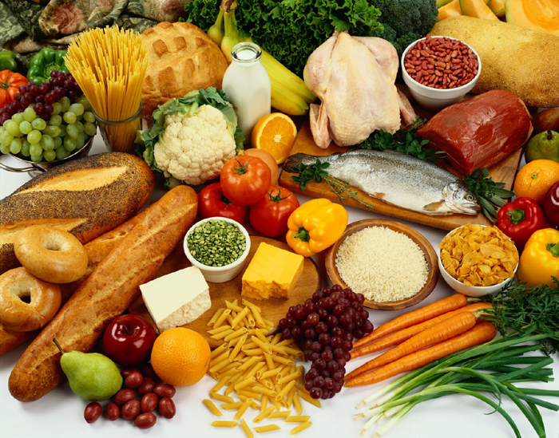
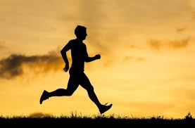
Gesund essen Und Sport treiben
Traduction: Manger sainement et faire du sport!

Slide 2
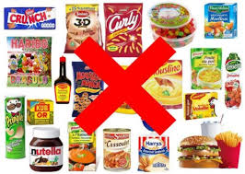



Schluss mit Bonbons, Mache Judo Oft
Traduction: Arrêter les bonbons pour faire du judo
Les bonbons et les chocobons c’est pas bon !

Slide 3
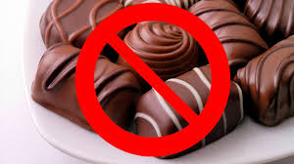
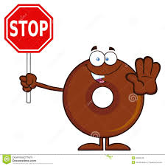
Du Sollst selten Schokolade Essen !
Traduction: Tu dois limiter la quantité de chocolat !

